Slide 1
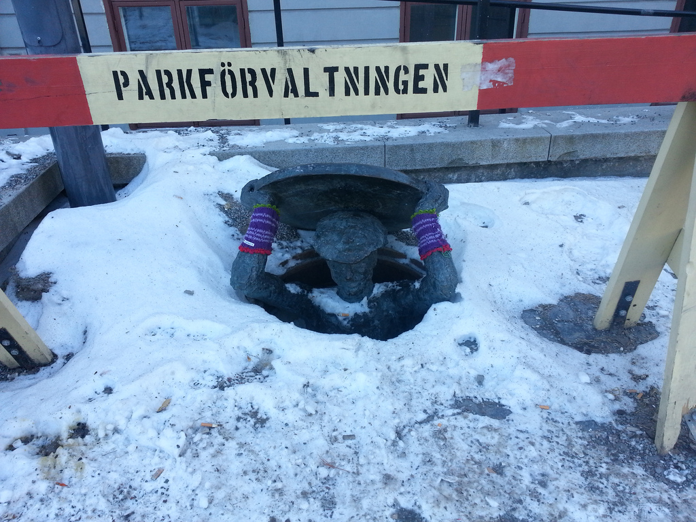
Fixa min gata
Bakgrund, beskrivning och förvaltning
Rikard Fröberg, FFKP

Slide 2
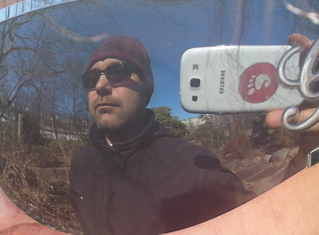
Vem är jag?
Rikard Fröberg
Teknisk bakgrund
Samhälle mer intressant än teknik
Teknik kan göra samhället ännu mer intressant
Hur kan vi använda teknik i samhällets tjänst?
Öppenhet + standarder = Goda förutsättningar
FFKP och Morus konsult AB

Slide 3

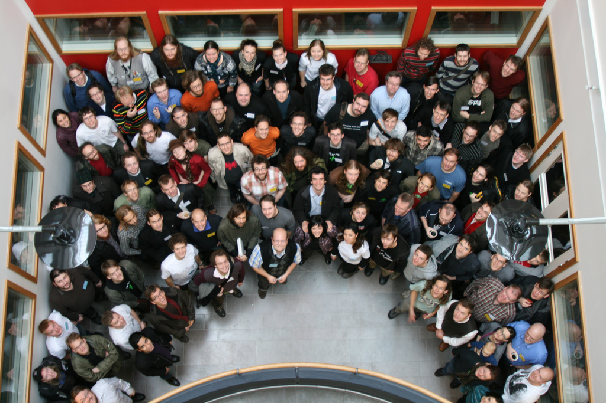
FFKP
Föreningen fri kultur och programvara
2005
Creative Commons
Free software foundation Europe
FSCONS 2007-2011
https://ffkp.se
Foto: “Why FSCONS is a cool conference” - Mathias Klang
http://www.flickr.com/photos/wrote/4107207688/in/photostream/
CC BY-NC 2.0 http://creativecommons.org/licenses/by-nc/2.0/

Slide 4

Morus
Grundades 2012 http://morus.se
Möjlighet att arbeta heltid med öppenhet
  Öppen programvara
  Öppna standardlicenser
  Öppna data
Juridik och praktik
FixaMinGata - juridisk utredning mm

Slide 5
Disposition för presentationen
Bakgrund - vad, var, när och hur?
Hur funkar det? - Medborgar- och kommunperspektiv
Vad gör FixaMinGata unik?
Vilka utmaningar finns?
Hur ser vi på framtida förvaltning?
Slutord

Slide 6
Bakgrund
My Society på GoOpen, Oslo 2011
Friprogsentret om Fiks Gata Mi på Kivos 2011
FFKP kände sig manade
Sambruk kände sig manade liksom Kivos
Kivos + Sambruk + FFKP gör gemensam sak
Arbetet inleds 2012

Slide 7

Bakgrund - manade att göra vad?

Slide 8
Bakgrund - Vad?
Kartbaserad e-tjänst för att rapportera fel
Avgränsad till lokala gatumiljön
  Hål i gatan
  Belysning
  Skräp och klotter
  Framkomlighet
Medborgaren rapporterar, systemet delegerar

Slide 9

Bakgrund - ekonomi
Crowdfunding - fungerade sådär...
Kivos + Sambruk + CeSam = Grundplåt
Relativt låg kostnad, öppen programvara
Strategiskt beslut
  Medlemsfinansiering snarare än
  Användarfinansiering
Foto: “Teaching Walt the web thing #cc” - Kristina Alexanderson
http://www.flickr.com/photos/kalexanderson/5213610379/
CC-BY-SA http://creativecommons.org/licenses/by-sa/2.0/deed.en

Slide 10

Bakgrund strategi
Initialt väldigt svensk framtoning
Ju mer vi är tillsammans, desto...
Men: Svårt få kritisk massa avseende återkoppling
Dock: Tester visade att tjänsten fungerar
Beslut: Vi kör på! Alla kommuner ska med
Innebär? Kommunen kan få e-post...

Slide 11
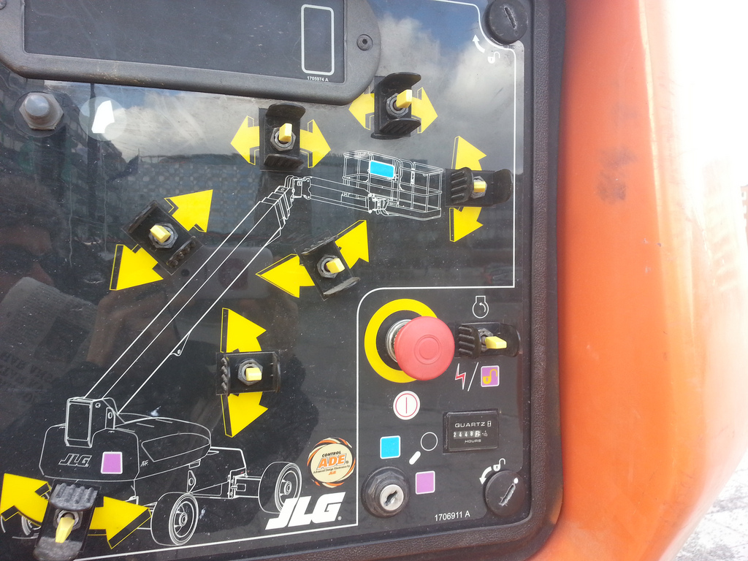
Funktion

Slide 12
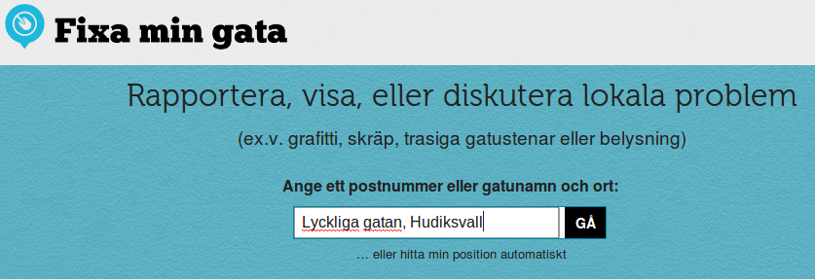
Funktion - medborgarperspektiv
Hitta ett fel
Gå in på http://fixamingata.se
Sök fram felets position på kartan

Slide 13
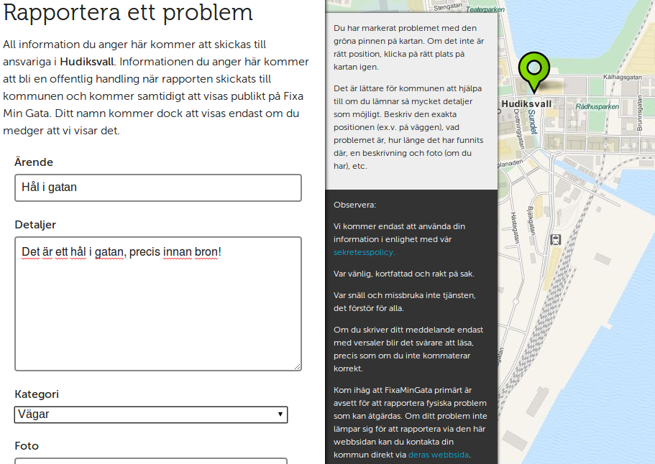
Funktion - medborgarperspektiv
Markera felet i kartan mer exakt
Fyll i beskrivning och din mailadress, skicka!

Slide 14
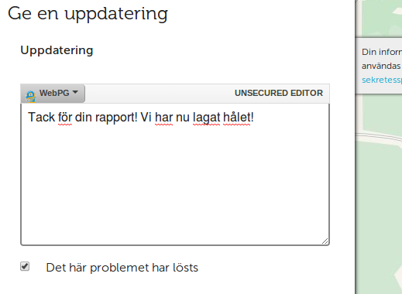
Funktion - kommunperspektiv
Läs brevet, starta ärende hos förvaltningen
När ärendet är åtgärdat, stäng det:

Slide 15
Vad gör Fixa min gata unik?
Nationell e-tjänst - samma tjänst överallt
Inte upphandlad tjänst, den finns ändå
Öppen plattform, källkod, gränssnitt
Förvaltas och ägs gemensamt - ni bestämmer!
Utmanar traditionella modeller
Främjar delaktighet och transparens

Slide 16
Likadan tjänst för alla
Funktionen utgår från medborgaren
Rapportfunktion till kommunen centralt fokus
Varför ska varje kommun ha en egen lösning?
Vissa pendlar mellan två kommuner

Slide 17
Tjänsten “bara finns”
Normalt så upphandlar varje kommun en tjänst
Men: samma slags tjänster i alla kommuner
Ändå: tjänster specifika för varje kommun
Vem tjänar på det?
Det är dock öppet att gå in i användargruppen!

Slide 18
Tjänsten bygger på öppenhet
Koden är öppen och fri att läsa och använda
Tjänsten erbjuder öppet gränssnitt (API)
Tjänsten bygger på öppna standarder
Öppenhet underlättar integrering och förvaltning
En leverantör har redan implementerat API:et

Slide 19

Öppen förvaltningsmodell
Tjänsten finns nu, vill ni vara med och driva?
Var med och fatta besluten snarare än att driva önskemål mot tredje part
Gemensamt ägande borgar för inflytande och långsiktighet - och låga kostnader!

Slide 20
Utmana traditionerna!
Ställ krav på leverantörerna; interoperabilitet och öppna standarder - Vi har det, har ni?
Driva och utveckla själva eller upphandla?
Dela på kostnaderna, i stället för att upphandla samma tjänster parallellt
Ta till vara på engagemang hos medborgarna
Delaktighet kan vara mer än en slogan

Slide 21
Utmaningar
Tjänsten är öppen, är övriga system det?
OpenStreetMap - bättre och sämre samtidigt
Kart- och vägdata finns men vem äger dem?
Kommunala, privata och statliga vägar
Postnummerdata finns men vem äger dem?
Hur marknadsför vi Fixa min gata?

Slide 22
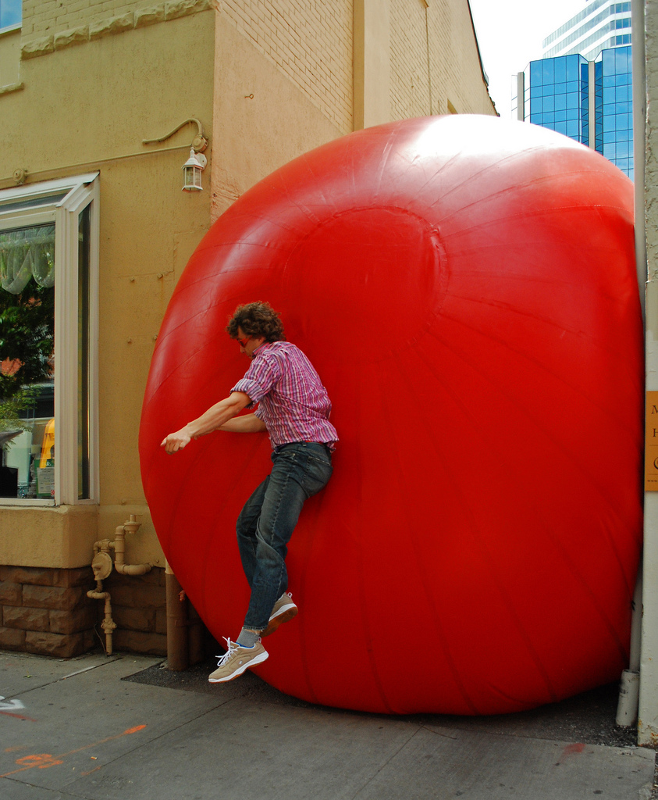
Öppna system
Open311 - API för anmälan av gatufel
Hämta kategorier, skicka fel & stänga ärenden
Kan en leverantör, så kan alla - berätta det!
Utmaning - få fler att stödja öppna standarder

Slide 23
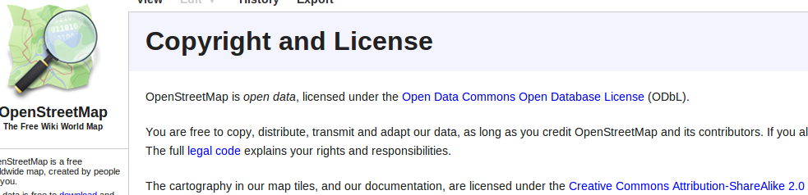
OpenStreetMap
Öppen och fri användargenererad karta
Bättre i storstäder, sämre i mindre orter
Saknas något, lägg till det och rätta ev. fel!
Manualer skapas i dagsläget
Stort behov av offentliga data på fria villkor

Slide 24
Väg- och kartdata
Kan vi inte lägga in data som redan finns?
Njae, OSM kräver öppen och fri standardlicens
Vilka andra tjänster skulle kunna utvecklas om OSM fick offentliga väg- och kartdata?
Dialog om detta behövs!

Slide 25

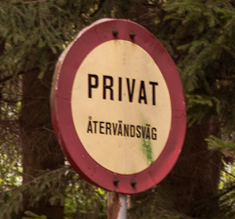
Kommunalt, privat och statligt
Men det där är inte kommunens gata!
Vems är det då?
Mycket kunde lösas med offentliga data...
... om blott de finge spridas fritt och öppet
Skicka vidare!
Här behövs dialog - hur ska rapporter behandlas?

Slide 26
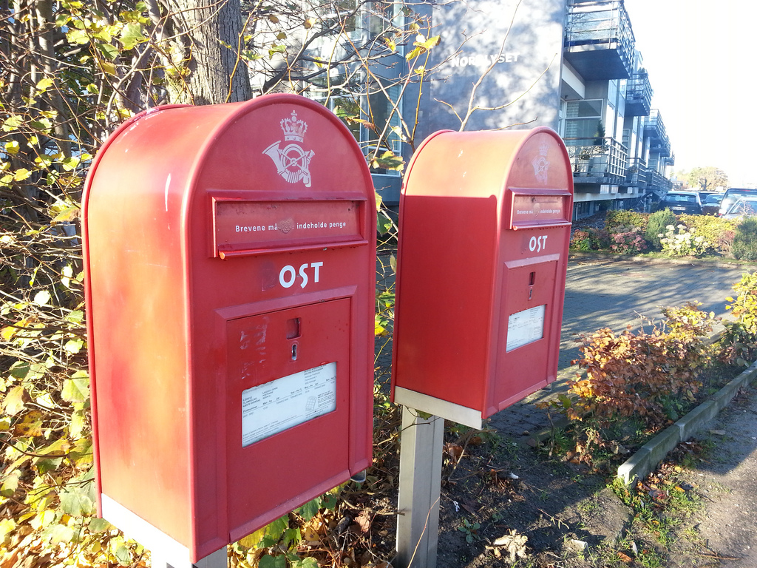
Postnummerdata
Bom-stopp - All rights reserved
Vilka andra tjänster skulle kunna utvecklas med postnummerdata fritt och öppet?
Här behövs dialog

Slide 27
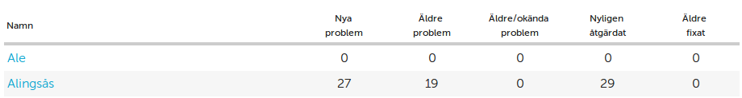

Marknadsföring
Framgång beror på kommunernas hjälp

Slide 28
Förvaltningsmodell
30 öre per kommunmedborgare
Systemet ägs och drivs gemensamt
Användargruppen bestämmer beslutsmodell
Gå med och säkerställ systemets fortlevnad
...och påverka hur det utvecklas!
Att få e-post kostar naturligtvis ingenting

Slide 29
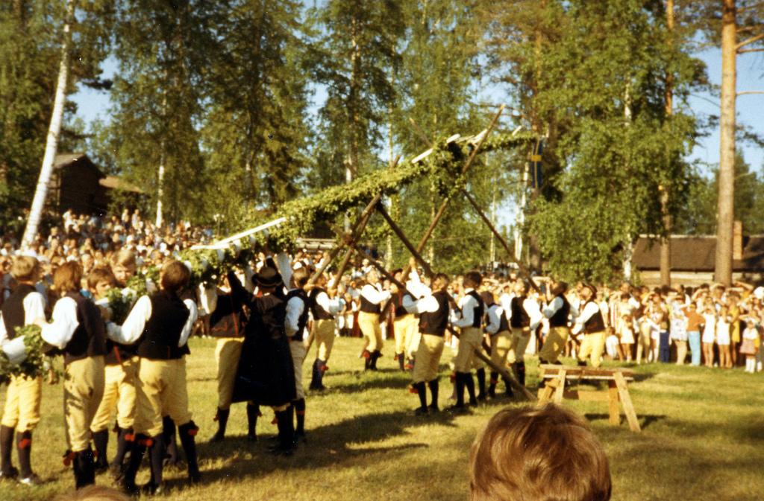
Slutord
Fixa min gata verkar utifrån
  Öppenhet och standarder
  Delaktighet i förvaltning och utveckling
  Delaktighet i kommunens arbete
  I medborgarnas tjänst, av kommuner tillsammans

Slide 30

Tack!
rikard@ffkp.se | rikard@morus.se

Slide 31
Fotoerkännanden
Guerrilla knitting - blondinrikard - http://www.flickr.com/photos/blondinrikard/8577479036/ - CC-BY - http://creativecommons.org/licenses/by/2.0/deed.en
Self - blondinrikard - http://www.flickr.com/photos/blondinrikard/8608890625/ - CC-BY - http://creativecommons.org/licenses/by/2.0/deed.en
Why FSCONS is a cool conference - Mathias Klang - http://www.flickr.com/photos/wrote/4107207688/in/photostream/
- CC BY-NC - http://creativecommons.org/licenses/by-nc/2.0/
Teaching Walt the web thing - Kristina Alexanderson - http://www.flickr.com/photos/kalexanderson/5213610379/ - CC-BY-SA http://creativecommons.org/licenses/by-sa/2.0/deed.en
Flag - blondinrikard - http://www.flickr.com/photos/blondinrikard/8527735206/ - CC-BY - http://creativecommons.org/licenses/by/2.0/deed.en
Meanwhile, in the Batcave... - Todd Lappin - http://www.flickr.com/photos/telstar/8480010636/ - CC-BY-NC http://creativecommons.org/licenses/by-nc/2.0/deed.en
Frågor på det? - blondinrikard - http://www.flickr.com/photos/blondinrikard/8578857193/ - CC-BY - http://creativecommons.org/licenses/by/2.0/deed.en
Bagged - blondinrikard - http://www.flickr.com/photos/blondinrikard/8692401779/ - CC-BY - http://creativecommons.org/licenses/by/2.0/deed.en

Slide 32
Fotoerkännanden
OpenStreetMap logo: http://wiki.openstreetmap.org/w/index.php?title=File:Public-images-osm_logo.svg&page=1 - CC-BY-SA http://creativecommons.org/licenses/by-sa/3.0/
It just won't fit - PJMixer - http://www.flickr.com/photos/pjmixer/3614579590/ - CC-BY-NC-ND http://creativecommons.org/licenses/by-nc-nd/2.0/deed.en
256. - Tobias Myrstrand Leander - http://www.flickr.com/photos/s8an/7980591572/ - CC-BY-NC - http://creativecommons.org/licenses/by-nc/2.0/deed.en
foto 294 - Chriszwolle - http://www.flickr.com/photos/chriszwolle/3216362430/ - CC-BY-NC - http://creativecommons.org/licenses/by-nc/2.0/deed.en
Lif is but a dream - kalexanderson - http://www.flickr.com/photos/kalexanderson/6014280869/in/set-72157626416953560/ - CC-BY-NC-SA - http://creativecommons.org/licenses/by-nc-sa/2.0/deed.en
1970 Från Stig - YlvaS - http://www.flickr.com/photos/ylvas/4673035804/ - CC-BY-NC-ND - http://creativecommons.org/licenses/by-nc-nd/2.0/deed.en

